Slide 1
BILANCIO 2017
Relatore: dott. Francesco Barone

Slide 2
I NUOVI PRINCIPI DI REDAZIONE

Slide 3
FATTISPECIE NON PREVISTE DAGLI OIC
Se gli OIC emanati non
contengono una disciplina per
fatti aziendali specifici
la società deve includere
tra le proprie politiche contabili
In via analogica le disposizioni
contenute negli OIC nazionali
che trattano casi simili
I postulati di bilancio

Slide 4
I POSTULATI DEL BILANCIO
Per postulati del bilancio
si intendono
Sia le disposizioni di cui
all’art. 2423 bis c.c. (Principi di
redazione del bilancio) sia quelle
contenute negli articoli 2423 c.c.
(Redazione del bilancio) e
2423 ter c.c. (Struttura dello
stato patrimoniale e del conto
economico)

Slide 5
PRINCIPIO DI PRUDENZA
La valutazione delle voci di bilancio va fatta secondo prudenza
Gli utili non realizzati non devono essere contabilizzati mentre tutte le perdite anche se non realizzate devono essere riflesse in bilancio
Gli utili derivanti dall’iscrizione di imposte anticipate si rilevano se certi. Tale cautela non è prevista per le imposte differite.
L’iscrizione nell’attivo degli oneri pluriennali è ammessa solo se la recuperabilità è giudicata ragionevolmente certa

Slide 6
PRINCIPIO DELLA CONTINUITA’ AZIENDALE
La valutazione delle voci di
bilancio deve essere fatta nella
prospettiva della continuazione
dell’attività
Se gli amministratori sono a
conoscenza che si possono
verificare le cause previste
dall’art. 2484 c.c. ne devono
tenere conto nella redazione
del bilancio e darne adeguata
informativa
A meno che non intervenga
una delle cause di scioglimento
previste dall’art. 2484 c.c.

Slide 7
PRINCIPIO DELLA RAPPRESENTAZIONE SOSTANZIALE
L’art. 2423 bis c.c. prevede che «la rilevazione e la presentazione delle voci è effettuata tenendo conto della sostanza dell’operazione o del contratto»
La prima e fondamentale attività che il redattore del bilancio deve effettuare è l’individuazione dei diritti, degli obblighi e delle condizioni ricavabili dai termini contrattuali delle transazioni e confrontarle con le disposizioni dei principi contabili per accertare la correttezza dell’iscrizione o della cancellazione di elementi patrimoniali ed economici. Si richiamano in proposito le definizioni di credito e di debito e, ove previsto, il requisito del trasferimento dei rischi e dei benefici.

Slide 8
PRINCIPIO DI COMPETENZA
Le regole dei singoli principi
contabili definiscono
Il momento in cui la rilevazione
in bilancio
dei fatti aziendali è conforme
al principio di competenza

Slide 9
PRINCIPIO DELLA COSTANZA NEI CRITERI DI VALUTAZIONE
Permette di ottenere una
omogenea misurazione dei
risultati della società nel
susseguirsi degli esercizi
L’OIC 29 prevede disposizioni
applicative nel caso di
cambiamento del criterio di
valutazione
Rende più agevole l’analisi
dell’evoluzione economica,
finanziaria e patrimoniale della
società da parte dei destinatari
del bilancio

Slide 10
PRINCIPIO DELLA RILEVANZA
Un’informazione è considerata rilevante quando la sua omissione o errata indicazione potrebbe ragionevolmente influenzare le decisioni prese dai destinatari primari dell’informazione di bilancio sulla base del bilancio della società. La rilevanza dei singoli elementi che compongono le voci di bilancio è giudicata nel contesto complessivo del bilancio.
I destinatari primari dell’informazione del bilancio sono coloro che forniscono risorse finanziarie all’impresa: gli investitori, i finanziatori e gli altri creditori.
Il concetto di rilevanza è pervasivo nel processo di formazione del bilancio.
Per quantificare la rilevanza si tiene conto sia di elementi qualitativi che quantitativi

Slide 11
PRINCIPIO DELLA COMPARABILITA’
Il postulato prevede
Per ogni voce dello stato patrimoniale e del conto economico deve essere indicato l’importo della voce corrispondente dell’esercizio precedente. Se le voci non sono compatibili si segnala e si commenta in nota integrativa
L’OIC 29 disciplina la declinazione pratica del postulato prevedendo gli effetti che si producono sul bilancio comparativo in conseguenza dei cambiamenti di principi contabili o correzioni di errori rilevanti

Slide 12
LE MODIFICHE AGLI OIC

Slide 13
MODIFICHE ALL’OIC 12 – COMPOSIZIONE E SCHEMI DEL BILANCIO D’ESERCIZIO
Tutte le rettifiche dei
ricavi
Sono portate a riduzione dei
ricavi ad eccezione di quelle
derivanti da correzioni di errori
o cambiamenti di principi
contabili ai sensi dell’OIC 29

Slide 14
MODIFICHE ALL’OIC 13 - RIMANENZE
Le rimanenze sono
iscritte in bilancio
Includendo gli oneri
accessori

Slide 15
MODIFICHE ALL’OIC 16 – IMMOBILIZZAZIONI MATERIALI
Modifiche assunte
E’ corretto includere gli
oneri accessori nel determinare
il valore di iscrizione del bene
La svalutazione di un bene
rivalutato in esercizi
precedenti deve sempre
essere rilevata a
conto economico salvo che
la legge non preveda
diversamente

Slide 16
MODIFICHE ALL’OIC 19 - DEBITI
Un debito commerciale scaduto, a seguito di una rinegoziazione, diventa a lungo termine.
La classificazione di un debito deve essere effettuata sulla base della natura (o dell’origine) dello stesso rispetto alla gestione ordinaria.
Le società che non applicano il costo ammortizzato imputano i costi di transazione di un’operazione di ristrutturazione del debito a conto economico nell’esercizio in cui viene ricevuto il beneficio. Negli altri casi (riduzione degli interessi, modifica della tempistica originaria dei pagamenti), i costi saranno iscritti tra i risconti attivi nei limiti dei benefici ottenuti dalla riduzione del valore economico del debito. Negli esercizi successivi i risconti attivi saranno addebitati a conto economico lungo la durata residua del debito e ne sarà valutata la recuperabilità

Slide 17
MODIFICHE ALL’OIC 21 - PARTECIPAZIONI
Se il pagamento di una
partecipazione è differito a
condizioni diverse rispetto a quelle
normalmente praticate sul mercato
per operazioni similari o equiparabili
La partecipazione è iscritta in
bilancio al valore corrispondente
al debito determinato ai sensi
dell’OIC 19 ossia
debiti più oneri accessori

Slide 18
MODIFICHE ALL’OIC 24 – IMMOBILIZZAZIONI IMMATERIALI
Modifiche assunte
E’ corretto includere gli
oneri accessori nel
determinare
il valore di iscrizione del bene
La svalutazione di un bene
rivalutato in esercizi
precedenti deve sempre
essere rilevata a conto
economico salvo che la legge
non preveda diversamente

Slide 19
MODIFICHE ALL’OIC 25 – IMPOSTE SUL REDDITO
Nell’ambito del bilancio in
forma abbreviata
L’iscrizione delle imposte
anticipate sotto un’unica voce
«Crediti» senza separata
evidenza determina una
commistione di valori a
nocumento della chiarezza
sul contenuto della voce
Nella voce CII Crediti le
società devono fornire
indicazione separata delle
imposte anticipate

Slide 20
MODIFICHE ALL’OIC 29 – CAMBIAMENTI DI STIME E CORREZIONI DI ERRORI
Gli effetti del cambiamento
di stima
Sono classificati nella voce
di conto economico prevista
dall’OIC 12 o da altri principi
contabili

Slide 21
MODIFICHE ALL’OIC 32 – STRUMENTI FINANZIARI DERIVATI
L’OIC ha osservato che il principio contabile 32, disciplinando unicamente la classificazione dell’effetto valutativo dei derivati non di copertura, non forniva invece indicazioni specifiche circa la classificazione a conto economico dell’effetto realizzativo degli stessi (ossia l’effetto che emerge in sede di eliminazione di un derivato non di copertura).
L’OIC ha valutato le difficoltà tecniche per separare le componenti realizzate da quelle non realizzate per un derivato valutato al fair value e ha ritenuto di prevedere che tutti gli effetti economici che interessano i derivati confluiscano in un’unica voce. Ciò favorisce la valutazione della gestione dei derivati, dando piena evidenza della differenza tra quanto gestito per copertura dei rischi e quanto per finalità diverse

Slide 22
LA DERIVAZIONE RAFFORZATA

Slide 23
LE NUOVE METODOLOGIE DELLA BASE IMPONIBILE IRES
NOVITA’  | A seguito delle molteplici modifiche intervenute sul piano civilistico in materia di bilancio, si è reso necessario l'adeguamento della normativa fiscale in materia di IRES
RIFERIMENTI  | D.Lgs. n.139/2015; art. 13-bis del D.Lgs. n. 244/2016;
SOGGETTI INTERESSATI  | Società redigenti il bilancio in forma ordinaria o abbreviata
SOGGETTI ESCLUSI  | Micro imprese
PROCEDURE  | Alleviare il carico amministrativo in capo alle società che presentano minori dimensioni e proseguire l’avvicinamento al mondo dei principi contabili internazionali a fronte di una comparabilità tra bilanci appartenenti a società residenti in Stati differenti. Introduzione in campo tributario del principio di derivazione rafforzata.

Slide 24
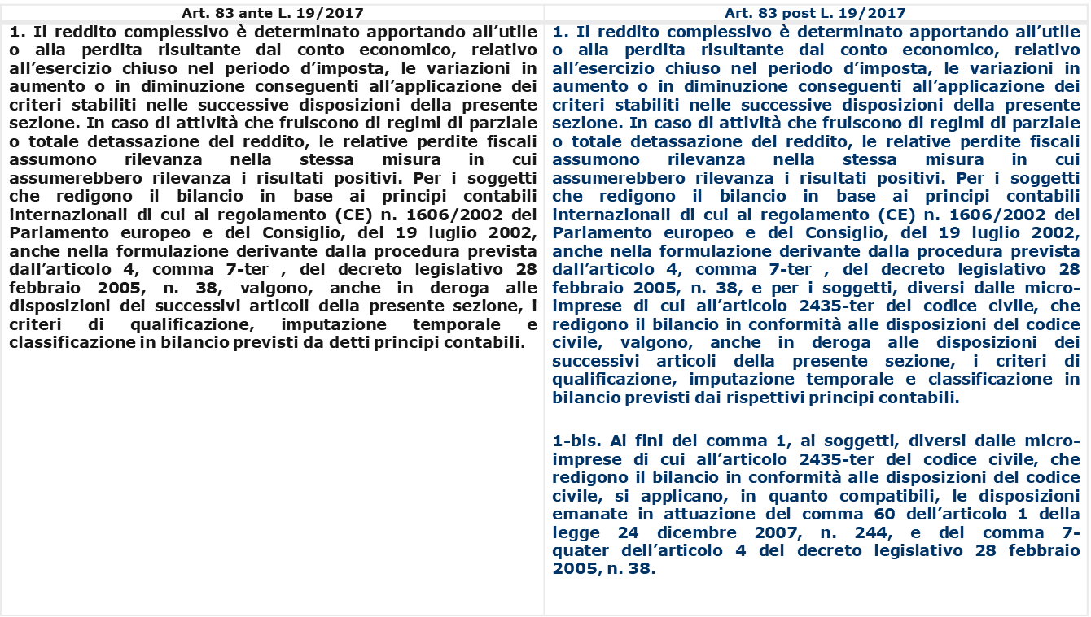
IL PRINCIPIO DI DERIVAZIONE RAFFORZATA E LA SUA ESTENSIONE

Slide 25
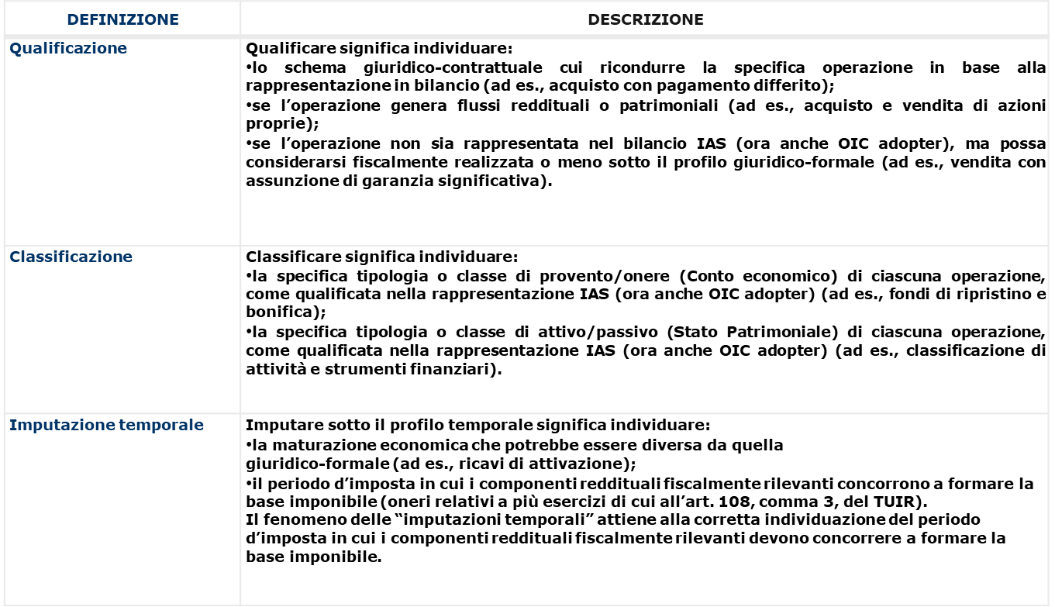
IL PRINCIPIO DI DERIVAZIONE RAFFORZATA E LA SUA ESTENSIONE

Slide 26
LE DEROGHE
Il nuovo sistema normativo ai fini reddituali, derivante dal D. Lgs. n.244/2016, comporta che:
opera una deroga rispetto ai requisiti di certezza e determinabilità dei componenti reddituali (comma 1 e 2 art. 109);
non risultano vincolanti i dati giuridico formali e, quindi, […] viene meno l’attenzione reddituale alle risultanze negoziali e, in particolare, al momento dell’acquisizione o del passaggio della proprietà o di altro diritto reale sui beni. Rimangono però ben saldi alcune previsioni volte a disciplinare la competenza temporale dei componenti reddituali, anche dopo l’avvento dell’adeguamento del Tuir al D. Lgs. n. 139/2015.

Slide 27
AMMORTAMENTO BENI MATERIALI
Ammortamento beni materiali senza applicazione del criterio del costo ammortizzato
Secondo l’OIC 16 le quote di ammortamento si imputano a C.E. in relazione alla residua possibilità di utilizzo del bene. Il piano di ammortamento deve essere rivisto in relazione alle mutate condizioni di operatività della società
Le quote di ammortamento si deducono nella misura stabilita dal D M 31 dicembre 1988 e secondo le regole contenute nell’articolo 102 del TUIR

Slide 28
AMMORTAMENTO BENI MATERIALI
Ammortamento beni materiali CON applicazione del criterio del costo ammortizzato
Secondo l’OIC 16 le quote di ammortamento si imputano a C.E. in relazione alla residua possibilità di utilizzo del bene. I beni si iscrivono al costo ammortizzato in presenza di costi iniziali di transazione e quando il tasso nominale dell’operazione è diverso dal tasso di mercato
Le quote di ammortamento si deducono come nel civilistico ma
nella misura stabilita dal D M 31 dicembre 1988 e secondo le regole contenute nell’articolo 102 del TUIR

Slide 29
MANUTENZIONI E RIPARAZIONI ORDINARIE
Hanno lo scopo di tenere in efficienza il cespite
Secondo l’OIC 16 si imputano a C.E. come costi d’esercizio.
Deducibili nel limite del 5% del costo dei beni materiali risultanti all’inizio del periodo d’imposta secondo le regole contenute nell’articolo 102 del TUIR

Slide 30
MANUTENZIONI E RIPARAZIONI STRAORDINARIE
Hanno lo scopo di aumentare la capacità produttiva
Secondo l’OIC 16 vanno capitalizzate.
Capitalizzazione ed ammortamenti assumono efficacia anche ai fini fiscali sempre nel rispetto dei limiti delle aliquote contenute nel D M 31.12.1988 e delle regole di cui all’articolo 102 del TUIR

Slide 31
MANUTENZIONI E RIPARAZIONI STRAORDINARIE
Hanno lo scopo di aumentare la vita utile di un cespite con modifica del piano originario di ammortamento
Secondo l’OIC 16 vanno capitalizzate.
Capitalizzazione come OIC. Civilisticamente l’aumento di vita utile del bene può ridurre le quote di ammortamento. La riduzione delle quote ha effetto anche ai fini fiscali

Slide 32
AMMORTAMENTO AUTOVEICOLI
Ammortamento beni materiali senza applicazione del criterio del costo ammortizzato
Secondo l’OIC 16 le quote di ammortamento si imputano a C.E. in relazione alla residua possibilità di utilizzo del bene. Il piano di ammortamento deve essere rivisto in relazione alle mutate condizioni di operatività della società
Le quote di ammortamento si deducono nella misura stabilita dal D M 31 dicembre 1988 e secondo le regole contenute nell’articolo 164 del TUIR

Slide 33
LEASING
In contabilità
L’OIC 12 prevede il metodo patrimoniale con l’iscrizione a conto economico dei canoni di leasing. Il bene viene iscritto nell’attivo dello stato patrimoniale nel momento del riscatto
Come per l’OIC 12. Trova il limite della durata del periodo di deduzione come disposto dall’articolo 102 del TUIR. Si ammortizza il bene nel momento del riscatto

Slide 34
CREDITI
Iscrizione in bilancio
L’OIC 15 prevede l’iscrizione attualizzando i flussi finanziari sulla base del tasso di interesse effettivo (ovvero di mercato se divergente)
Vanno considerati al valore nominale per cui non si tiene conto della differenza negativa o positiva rispetto al valore di iscrizione in bilancio. Si applica l’articolo 106 del TUIR

Slide 35
PERDITE SU CREDITI
Iscrizione in bilancio
L’OIC 15 prevede l’iscrizione a C.E. solo quando viene meno la titolarità giuridica del credito, ossia si perde la possibilità di esigerlo ovvero sono trasferiti a terzi tutti i rischi e i benefici
Si applicano le regole dell’articolo 101 del TUIR

Slide 36
ACCANTONAMENTO DI QUIESCENZA E PREVIDENZA
Iscrizione in bilancio
L’OIC 31 prevede che l’accantonamento è un costo che va stimato dal redattore del bilancio e appostato alla voce B)9 del conto economico
Si applicano le regole dell’articolo 105 del TUIR

Slide 37
ACCANTONAMENTI RISCHI E SPESE
Iscrizione in bilancio
L’OIC 31 ammette qualsiasi accantonamento nel rispetto della veridicità del bilancio
Sono deducibili solo quelli richiamati dagli articoli 105, 106 e 107 del TUIR. Gli altri non ammessi generano variazioni in aumento in dichiarazione

Slide 38
SPESE ALBERGHIERE E DI SOMMINISTRAZIONE
Iscrizione in bilancio
Secondo le regole contenute nell’OIC 12 sono costi per servizi che vengono integralmente appostati alla voce B7 del C.E.
Si applicano le regole dell’articolo 109 del TUIR. Indeducibilità del 25%.

Slide 39
PLUSVALENZE
Iscrizione in bilancio
Secondo le regole contenute nell’OIC 12 si appostano nella voce A5 del C.E.
Si applicano le regole dell’articolo 86 del TUIR con possibilità di tassazione frazionata in cinque periodi d’imposta

Slide 40
PLUSVALENZE DA LEASE BACK
La ris. n. 77/E del 23 giugno 2017 ha chiarito che la plusvalenza si ripartisce in funzione della durata del contratto di locazione finanziaria ed assumerà rilevanza a partire dal momento in cui inizia a decorrere il contratto di leasing.
Si applica il principio di derivazione rafforzata per cui il comportamento contabile assume rilevanza anche ai fini fiscali

Slide 41
PLUSVALENZE (PEX)
Iscrizione in bilancio
Secondo le regole contenute nell’OIC 12 si appostano nella voce C15 del C.E. nel momento della cessione della partecipazione
Si applicano le regole dell’articolo 87 del TUIR con esenzione nella misura del 95%

Slide 42
CONTRIBUTI IN CONTO CAPITALE
Iscrizione in bilancio
Secondo le regole contenute nell’OIC 12 si appostano nella voce A5 del C.E. nell’esercizio di riferimento
Si applicano le regole dell’articolo 88 del TUIR e quindi si dichiarano nel momento dell’incasso con possibilità di tassazione frazionata in cinque esercizi

Slide 43
DIVIDENDI
Iscrizione in bilancio
Secondo le regole contenute nell’OIC 21 si rilevano nel momento in cui sorge il diritto alla riscossione da parte della società partecipante a seguito della delibera dell’assemblea recante la distribuzione
Si applicano le regole dell’articolo 89 del TUIR con esclusione dal reddito imponibile nei limiti del 95%.

Slide 44
COMPENSI AGLI AMMINISTRATORI
Iscrizione in bilancio
Secondo le regole contenute nell’OIC 12 si appostano nella voce B7 del C.E. nell’esercizio di riferimento
Si applicano le regole dell’articolo 95 del TUIR e quindi si deducono nel momento della effettiva erogazione

Slide 45
INTERESSI PASSIVI
Iscrizione in bilancio
Secondo le regole contenute nell’OIC 12 si imputano a C.E. nell’esercizio di competenza alla voce C17
Si applicano le regole dell’articolo 96 del TUIR con deducibilità nei limiti del ROL

Slide 46
INTERESSI DI MORA
Iscrizione in bilancio
Secondo le regole contenute nell’OIC 12 si imputano a C.E. nell’esercizio di competenza
Si applicano le regole dell’articolo 109 del TUIR. Si applica il principio di cassa

Slide 47
ONERI DI UTILITA’ SOCIALE
Iscrizione in bilancio
Secondo le regole contenute nell’OIC 12 si imputano a C.E. nell’esercizio di competenza
Si applicano le regole dell’articolo 100 del TUIR con i limiti ivi stabiliti

Slide 48
SPESE DI RAPPRESENTANZA
Iscrizione in bilancio
Secondo le regole contenute nell’OIC 12 rappresentano voci di costo di acquisto di beni o di prestazioni di servizi regolarmente imputati a C. E. secondo il criterio della natura
Si applicano le regole dell’articolo 108 del TUIR con i limiti ivi stabiliti

Slide 49
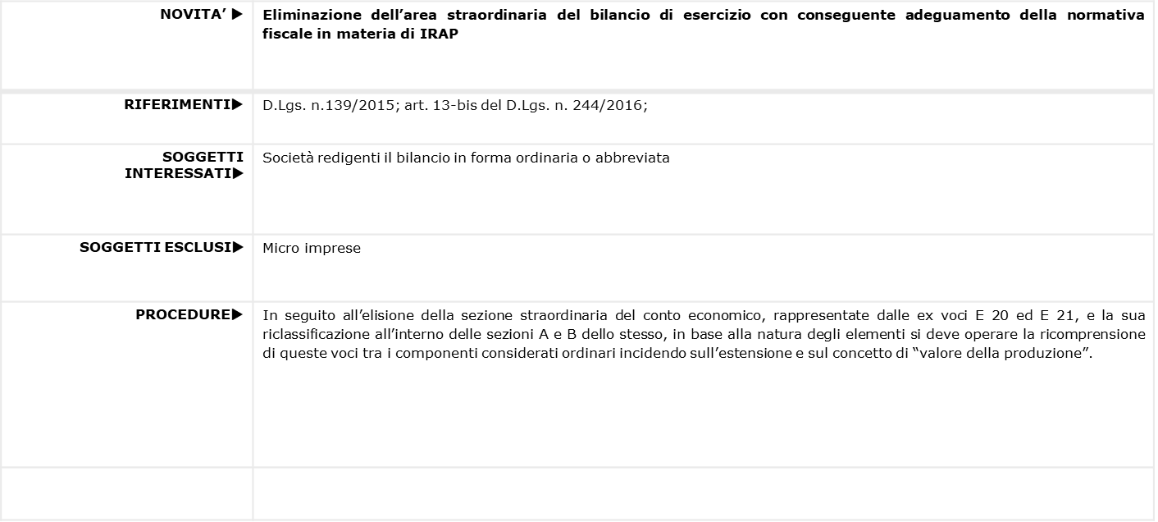
IRAP

Slide 50
SEGUE: IRAP
“Ai fini IRAP (D.Lgs. 15 dicembre 1997, n. 446), le modifiche introdotte dall’art. 13-bis del D.L. n. 244/2016 riguardano tra l’altro:
l’art. 5, comma 1, del D.Lgs. n. 446/1997 sulla individuazione dei componenti positivi e negativi del conto economico, con riferimento alle operazioni di trasferimento di aziende o rami d’azienda10;
la decorrenza delle nuove modalità di determinazione della base imponibile ed il periodo transitorio (art. 13-bis, comma 6). Come affermato nella relazione illustrativa anche “gli effetti reddituali delle operazioni pregresse saranno trattate sulla base delle modalità di determinazione del valore della produzione netta basato sulle qualificazioni, classificazioni, valutazioni e imputazioni temporali risultanti dal bilancio di esercizio in corso al 31 dicembre 2015.”

Slide 51
SEGUE: IRAP
Sono sempre rilevanti le plusvalenze o le minusvalenze derivanti dalla cessione di beni strumentali, sicché in sede di iscrizioni delle componenti reddituali in seguito realizzazione dei beni strumentali è innegabile il collegamento di essi, con i precedenti esercizi, seppur indirettamente con i costi che hanno partecipato alla formazione della base su cui applicare l’aliquota Irap.

Slide 52
SEGUE: IRAP
Le novità in bilancio NON influiscono sulla determinazione dell’Irap, poiché le plusvalenze e le minusvalenze derivanti dalla cessione di beni strumentali già erano ricompresi, per cui si procede con il medesimo raziocino.
Indipendentemente dalla loro nuova collocazione all’interno delle sezione ordinarie, come in passato, sono elementi idonei ai fini Irap.

Slide 53
PATRIMONIO NETTO

Slide 54
PATRIMONIO NETTO
Le voci che formano il Patrimonio netto:
Capitale sociale;
Riserva da soprapprezzo delle azioni;
Riserva di rivalutazione;
Riserva legale;
Riserve statutarie;
Altre riserve, distintamente indicate;
Riserva per operazioni di copertura dei flussi finanziari attesi;
Utili (perdite) portati a nuovo;
Utile (perdita) dell’esercizio
Riserva negativa per azioni proprie in portafoglio.

Slide 55
INFORMATIVA
Le variazioni intervenute nella consistenza
delle voci del patrimonio netto
L’art. 2427 c. c.
richiede di
indicare nella
nota integrativa
La composizione della voce «altre riserve»
L’indicazione in modo analitico delle voci del
patrimonio netto
Il numero e il valore nominale di ciascuna
categoria di azioni della società ed il numero
e il valore nominale delle nuove azioni
della società sottoscritte durante l’esercizio
Le azioni di godimento, le obbligazioni
convertibili in azioni e i titoli o valori simili
emessi dalla società, specificando il loro numero
di azioni e i diritti che essi attribuiscono
La proposta di destinazione degli utili o di coperture delle perdite
Il numero e le caratteristiche degli altri
strumenti finanziari

Slide 56
LE ALTRE RISERVE
Si indicano in questa voce:
La riserva straordinaria;
La riserva da riduzione capitale sociale;
La riserva da deroghe ex articolo 2423 codice civile;
La riserva da conguaglio utili in corso;
La riserva azioni (quote) della società controllante;
La riserva da rivalutazione delle partecipazioni;
I versamenti in conto aumento di capitale;
I versamenti in conto futuro aumento di capitale;
I versamenti in conto capitale;
I versamenti a copertura perdite
La riserva per utili su cambi non realizzati

Slide 57
UTILIZZO DELLE RISERVE
La disponibilità riguarda la possibilità di utilizzo della riserva
La nozione di distribuibilità della riserva può non coincidere con quella di disponibilità
La distribuibilità riguarda la possibilità di erogazione ai soci di somme prelevabili dalle riserve
Una riserva può essere disponibile ma non distribuibile

Slide 58
SEGUE: UTILIZZO DELLE RISERVE
Utilizzo per aumento
del capitale
Utilizzo copertura
perdite esercizio
Riserve distribuibili
Riserve vincolate
Riserva da sop. azioni;
Riserva da conv. obblig.
Riserva utili netti cambi
Riserva da deroghe
ex art. 2423 c.c.
Utili portati a nuovo
Riserva legale
Riserva da sop. azioni
Riserva da cov. obblig.
Riserva utili netti cambi
Riserva da deroghe
ex art 2423 c. c.
Utili portati a nuovo
Riserva da sop. azioni
Riserva da conv. obblig.
Utili portati a nuovo
Riserva negativa
per azioni
proprie in portafoglio

Slide 59
RINUNCIA AL CREDITO DA PARTE DEI SOCI
La rinuncia del credito da
parte del socio
Si configura come apporto
di patrimonio.
E’ una posta di patrimonio netto
avente natura di riserva di
capitale

Slide 60
CONTABILITA’
1) Se trattasi di debiti verso soci iscritti nella voce D 3) del passivo dello Stato Patrimoniale:
Debiti verso soci per finanziamenti a Altre riserve
2) Se trattasi di debiti verso fornitori (soci imprenditori) iscritti nella voce D 7) del passivo dello Stato Patrimoniale
Fornitori a Altre riserve
3) Se trattasi di debiti verso fornitori nei confronti di imprese controllate, collegate o controllanti, rispettivamente iscritti nelle voci D 9), D 10) e D 11) e, pertanto, qualora si tratti di Debiti verso controllanti:
Debiti verso controllanti a Altre riserve
4) Se trattasi di rinuncia del socio (società rinunciante) ai crediti nei confronti di una società partecipata:
Partecipazione in società X a Crediti verso società X

Slide 61
COPERTURA DELLA PERDITA D’ESERCIZIO
Con rinuncia ai crediti da parte dei soci:
Diversi a Versamenti soci a copertura
perdita d’esercizio
Socio A c/finanziamenti
Socio B c/finanziamenti
Soci c/ interessi su fin. a Versamenti soci a copertura
perdita d’esercizio
3) Debiti v/controllante a Versamenti soci a copertura
perdita d’esercizio
4) Versamenti soci a copertura a Perdita d’esercizio
perdita d’esercizio

Slide 62
RINUNCIA AL TFM
Risoluzione n.124/E del
13.10.2017
La rinuncia al TFM da parte di amministratore socio/persona fisica NON in regime d’impresa non determina sopravvenienza attiva in capo alla società
La rinuncia al TFM da parte di amministratore socio/persona fisica dà luogo ad incasso giuridico con tassazione in capo al socio con ritenuta alla fonte e aumento del costo fiscale della partecipazione

Slide 63
SEGUE: RINUNCIA AL TFM
La rinuncia del TFM da
parte dell’amministratore
non socio
Determina una sopravvenienza
attiva tassabile in capo alla
società nei limiti degli
accantonamenti al TFM dedotti in
precedenza. Per l’amministratore
non socio la rinuncia al credito è
irrilevante

Slide 64
BENI MATERIALI

Slide 65
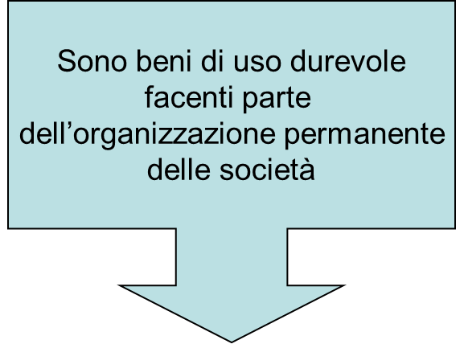
BENI MATERIALI
Sono impiegati come strumenti
di produzione del reddito
della gestione caratteristica
e non sono destinati alla
vendita né alla trasformazione
per ottenere prodotti della
società

Slide 66
SEGUE: BENI MATERIALI
Le immobilizzazioni materiali
sono rilevate inizialmente
Alla data del
trasferimento
dei rischi e
dei benefici
connessi al bene
acquistato
Il trasferimento
dei rischi
e dei benefici avviene
di solito quando viene
trasferito il titolo di
proprietà
Se non vi è coincidenza
tra la data del
trasferimento dei rischi e
dei benefici e la data
del trasferimento della
proprietà prevale quella
dei rischi e benefici

Slide 67
SEGUE: BENI MATERIALI
Terreni
La voce
terreni e
fabbricati
comprende
Fabbricati strumentali per l’attività
della società
Fabbricati non strumentali per l’attività
della società
Costruzioni leggere

Slide 68
SEGUE: BENI MATERIALI
Le immobilizzazioni materiali
destinate all’alienazione
sono riclassificate in apposita
voce dell’attivo
circolante
Si valutano al minore tra
il valore
netto contabile e il valore
di realizzazione desumibile
dall’andamento di mercato
Nella nota integrativa si
indicano i criteri di
valutazione
dei cespiti destinati
alla vendita

Slide 69
SEGUE: BENI MATERIALI
I beni strumentali acquisiti a titolo
gratuito si iscrivono nell’attivo
dello stato patrimoniale in base
al presumibile valore di mercato
attribuibile alla data di acquisizione
Il valore contabile
dell’immobilizzazione non può
superare il valore recuperabile
Il valore così determinato
si iscrive nella voce
A5 « Altri ricavi e proventi»
del conto economico

Slide 70
AMMORTAMENTI E DICHIARAZIONE
Ammortamento fiscale
applicabile in base al
DM 31.12.1988.
Si può verificare
Ammortamento da C.E.
uguale a quello fiscale:
nessuna variazione in
dichiarazione
Ammortamento da C.E.
superiore a quello fiscale:
si effettua una variazione
in aumento
Ammortamento da C.E.
inferiore a quello fiscale:
si effettua una variazione
in diminuzione

Slide 71
BENI IMMATERIALI

Slide 72
BENI IMMATERIALI
Oneri pluriennali: sono costi che non
esauriscono la loro utilità nell’esercizio
in cui sono sostenuti.
Es. costi di impianto e di ampliamento
Immobilizzazioni
immateriali
Beni immateriali: sono individualmente
identificabili e sono rappresentati da diritti
giuridicamente protetti.
Es. diritti di brevetto, licenze, marchi
Avviamento: l’attitudine di un’azienda a
produrre utili. Si iscrive solo se acquisito a
titolo oneroso
Immobilizzazioni in corso e acconti: sono costi
sostenuti internamente o esternamente per la
realizzazione di un bene immateriale

Slide 73
SEGUE: BENI IMMATERIALI
L’avviamento è definito come l’attitudine di un’azienda a produrre utili che derivino o da fattori specifici che, pur concorrendo positivamente alla produzione del reddito ed essendosi formati nel tempo in modo oneroso, non hanno un valore autonomo, ovvero da incrementi di valore che il complesso dei beni aziendali acquisisce rispetto alla somma dei valori dei singoli beni, in virtù dell’organizzazione delle risorse in un sistema efficiente.

Slide 74
SEGUE: BENI IMMATERIALI
Si iscrive tra le immobilizzazioni immateriali se soddisfa le seguenti condizioni
È acquisito a titolo oneroso
Ha un valore quantificabile in quanto incluso nel corrispettivo pagato
È costituito da oneri e costi che garantiscono benefici economici futuri
È soddisfatto il principio di recuperabilità del costo

Slide 75
CREDITI E PERDITE SU CREDITI

Slide 76
LA RICLASSIFICAZIONE DEI CREDITI
La riclassificazione in bilancio avviene in relazione
All’origine del credito
Alla natura del debitore
Alla scadenza

Slide 77
SEGUE: LA RICLASSIFICAZIONE DEI CREDITI
Immobilizzazioni
finanziarie
Attivo circolante
Iscrizione nell’attivo dello
stato patrimoniale
nella voce
B.III.2
Iscrizione nell’attivo dello
stato patrimoniale
nella voce
C.II

Slide 78
LA SVALUTAZIONE DEI CREDITI
Svalutazione crediti
può avvenire
In forma analitica
In forma generica

Slide 79
ESEMPIO
ESEMPIO:
Impresa X con credito in bilancio di euro 2.500 verso il cliente Y di dubbia
esigibilità. Si ritiene di doverlo svalutare del 10%.
Pertanto: 2.500*10%= 250,00
In contabilità:
Svalutazione crediti a Fondo svalutazione crediti 250,00

Slide 80
SEGUE: CREDITI E PERDITE SU CREDITI
Le perdite su crediti sono
deducibili se risultano
Da elementi certi e precisi
In ogni caso se il debitore è
assoggettato a procedure
concorsuali o ha concluso un
accordo di ristrutturazione
dei debiti omologato ai sensi
dell’art. 182-bis
del R D n. 267/1942

Slide 81
SEGUE: CREDITI E PERDITE SU CREDITI
Le perdite su crediti sono
deducibili
Se risultano
da un piano attestato ai sensi
dell’art. 67
del R. D. n. 267/1942
Se il debitore è assoggettato a
procedure estere equivalenti
previste in Stati o territori con i
quali esiste un adeguato
scambio di informazioni

Slide 82
SEGUE: CREDITI E PERDITE SU CREDITI
Gli elementi certi e precisi
sussistono in ogni caso
quando
il diritto alla riscossione del
credito è prescritto
OVVERO
Quando il credito sia di
modesta entità e sia
decorso un periodo di sei
mesi dalla
scadenza di pagamento
del credito stesso

Slide 83
SEGUE: CREDITI E PERDITE SU CREDITI
Il credito si considera di
modesta entità quando
ammonta
Ad un importo non superiore
a € 5.000 per le imprese di
più rilevante dimensione
Ad un importo non superiore
a € 2.500 per le altre imprese

Slide 84
SEGUE: CREDITI E PERDITE SU CREDITI
Per i crediti di modesta entità
e per quelli derivanti da
procedure concorsuali o accordi di
ristrutturazioni o piani attestati
La deduzione della perdita è
ammessa nel periodo di
imputazione a bilancio
Anche quando questa
imputazione avviene in un
periodo d’imposta
successivo

Slide 85
SEGUE: CREDITI E PERDITE SU CREDITI
Si consente al creditore di
dedurre
immediatamente le perdite
su crediti
Derivanti da un accordo di
ristrutturazione dei debiti
omologato ai sensi
dell’art. 182-bis
del R. D. n. 267/1942
La deducibilità opera dalla
data del decreto di
omologazione

Slide 86
SEGUE: CREDITI E PERDITE SU CREDITI
Le perdite su crediti sono
deducibili
In caso di cancellazione
del credito dal bilancio
operata in applicazione
dei principi contabili

Slide 87
DEBITI

Slide 88
I DEBITI VERSO I SOCI
Nel passivo dello stato patrimoniale la voce D 3) accoglie i finanziamenti dei soci con obbligo di restituzione da parte della società.
I finanziamenti dei soci alla società, diversi da quelli con rimborso postergato per legge, devono essere indicati nella nota integrativa in modo separato nel momento in cui sia espressamente prevista una clausola di restituzione solo dopo la soddisfazione dei creditori non soci.

Slide 89
GLI ALTRI DEBITI
D5 – Debiti verso
altri
finanziatori
D6 - Acconti
D8 – Debiti da
Titoli di credito
D12 – Debiti
tributari
Prestiti da terzi
Prestiti da società
Finanziarie
Polizze di credito
commerciale
Anticipi da clienti
Acconti con
funzione
di caparra
Titoli di credito
commerciali o
finanziari
Passività per imposte
certe e determinate
Tributi iscritti a ruolo

Slide 90
COSTO AMMORTIZZATO
Valutazione al costo ammortizzato
La prima iscrizione deve avvenire al valore nominale, rettificato per tener conto dei costi di transazione, dei premi, degli sconti e degli abbuoni direttamente derivanti dalla transazione che ha generato il credito o debito; contemporaneamente viene anche determinato il tasso d’interesse effettivo ossia quello che fa corrispondere il valore di prima iscrizione al valore attuale dei flussi finanziari attesi dal rapporto obbligatorio lungo la sua intera vita utile.
Alla chiusura di ogni periodo amministrativo il debito sarà valutato ad un importo corrispondente al valore attuale dei flussi finanziari futuri scontati secondo il tasso di interesse effettivo.

Slide 91
SEGUE: COSTO AMMORTIZZATO
L’art. 2426 c.c. richiede che venga considerato «il fattore temporale». Ciò significa che se:
in sede di prima iscrizione il tasso d’interesse effettivo risulti significativamente diverso da quello di mercato (quello che due parti indipendenti avrebbero applicato per operazioni similari);
se si tratta di debiti a M/L termine senza corresponsione degli interessi o con interessi significativamente diversi da quelli di mercato.

Slide 92
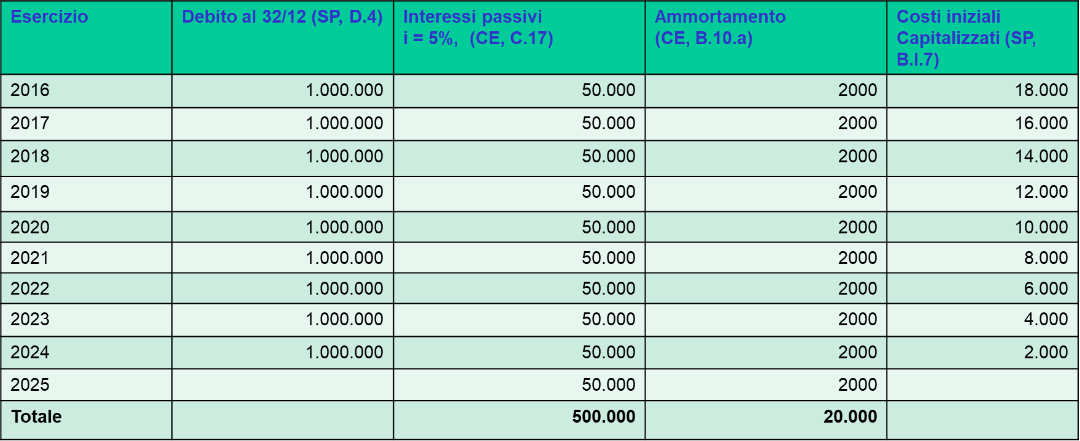
SEGUE: COSTO AMMORTIZZATO
La società Alfa ha ottenuto in data 1° gennaio 2016 un finanziamento bancario per la durata di 10 anni del valore di 1.000.000 di euro al tasso annuo del 5%. Gli interessi devono essere corrisposti al 31 dicembre di ogni esercizio e il prestito deve essere rimborsato in unica soluzione alla scadenza (31 dicembre 2025). Le spese di istruttoria ammontano a 20.000 euro.

Slide 93
SEGUE: COSTO AMMORTIZZATO
+ Valore nominale/di emissione
- Costi iniziali (oppure + aggi di emissione)
= valore iniziale di iscrizione del debito
+Valore iniziale di iscrizione
+/- Ripartizione della differenza iniziale
- Quote capitale rimborsate
= costo ammortizzato del debito
PRIMA
ISCRIZIONE
ISCRIZIONI
SUCCESSIVE
Gli interessi sono calcolati al TASSO DI INTERESSE EFFETTIVO ossia il TASSO INTERNO DI RENDIMENTO CHE RENDE UGUALE IL VALORE ATTUALE DEI FLUSSI DI CASSA IN USCITA FUTURI (PER INTERESSI E RIMBORSO DEL CAPITALE) AL VALORE INIZIALE DI ISCRIZIONE IN BILANCIO.

Slide 94
SEGUE: COSTO AMMORTIZZATO
Esercizio | Descrizione | Flusso in uscita
2016 | Interessi | 50.000
2017 | Interessi | 50.000
2018 | Interessi | 50.000
2019 | Interessi | 50.000
2020 | Interessi | 50.000
2021 | Interessi | 50.000
2022 | Interessi | 50.000
2023 | Interessi | 50.000
2024 | Interessi | 50.000
2025 | Interessi e capitale | 1.050.000

Slide 95
SEGUE: COSTO AMMORTIZZATO
Tasso interno di rendimento: 5,262%
31/12/2016
980.000 x 5,262% = 51571
50.000 – 51.571 = 1.571
______________________________________________________________________
Interessi passivi 51.571
Banca C/C 50.000
Finanziamenti bancari 1.571
_______________________________________________________________

Slide 96
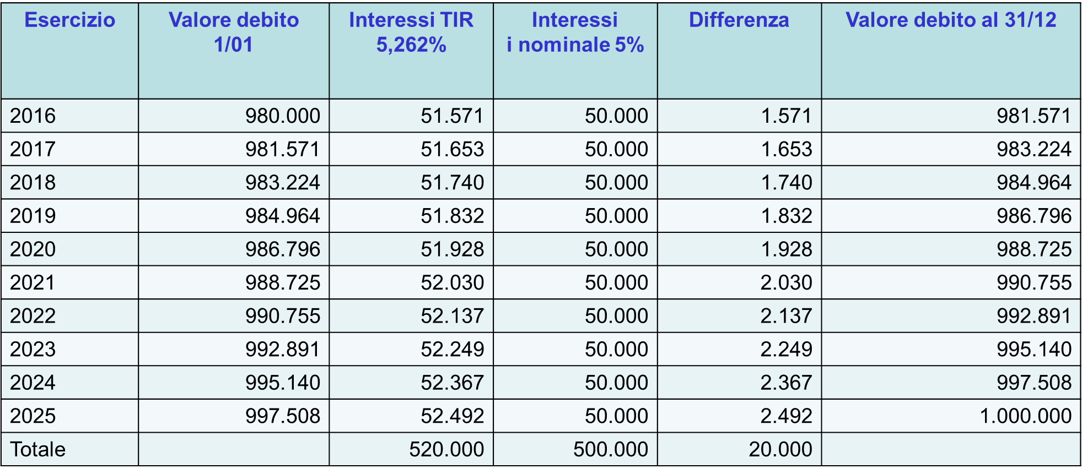
SEGUE: COSTO AMMORTIZZATO

Slide 97
I TERMINI DI APPROVAZIONE DEL BILANCIO

Slide 98
CONVOCAZIONE DELL’ASSEMBLEA
Per le Spa e Sapa l’avviso
di convocazione è
pubblicato
alternativamente
Per le Srl
la convocazione
Sulla Gazzetta Ufficiale
ovvero
su un quotidiano
indicato nello statuto
E’ prevista dall’atto
costitutivo
In mancanza con lettera
raccomandata spedita
8 gg
prima della riunione

Slide 99
APPROVAZIONE DEL BILANCIO
Approvazione del
bilancio
Entro 120 giorni dalla
chiusura dell’esercizio
Se ricorrono le condizioni entro
180 giorni dalla chiusura
dell’esercizio

Slide 100
CASI PARTICOLARI
Difficoltà che si possono incontrare:
Verbale di assemblea deserta;
Assemblea convocata tardivamente;
Convocazione assemblea Srl e deposito del bilancio presso la sede sociale;
Approvazione del bilancio e versamento delle imposte;
Litigi tra soci;
Gli adempimenti per applicare il termine lungo per l’approvazione del bilancio;
L’assemblea non può modificare il progetto di bilancio;
Responsabilità degli amministratori;
Termine lungo e risvolti fiscali;
I sindaci possono impugnare il bilancio

Slide 101
LA RELAZIONE DEL REVISORE

Slide 102
IL CONTENUTO DELLA RELAZIONE
La relazione deve contenere:
Titolo;
Destinatario;
Giudizio del revisore;
Elementi alla base del giudizio;
Responsabilità della direzione per il bilancio;
Responsabilità del revisore per la revisione contabile del bilancio;
Giudizio ai sensi dell’art. 14, comma 2, lett. a), del D. Lgs n. 39/2010;
Nome del responsabile dell’incarico;
Firma del revisore;
Sede del revisore;
Data.
Inoltre la relazione può contenere anche i richiami d’informativa ed i paragrafi relativi ad «Altri aspetti»

Slide 103
I GIUDIZI SUL BILANCIO
Giudizio positivo
Il revisore può
esprimere i
seguenti
giudizi
Giudizio con rilievi
Dichiarazione di impossibilità
di
esprimere un giudizio
Giudizio negativo

Slide 104
L’INTERVENTO SULLA RELAZIONE SULLA GESTIONE
La dichiarazione richiesta al revisore in merito alla relazione sulla gestione ha lo scopo di evidenziare nella relazione di revisione eventuali contraddizioni o non concordanze, che possono emergere dalla «sola» lettura della relazione sulla gestione, fra il loro contenuto, gli elementi probativi e la documentazione acquisiti dal revisore al fine dell’espressione del giudizio sul bilancio

